Slide 2
语文五年级下人教
第一、二单元阶段过关测试卷

Slide 10
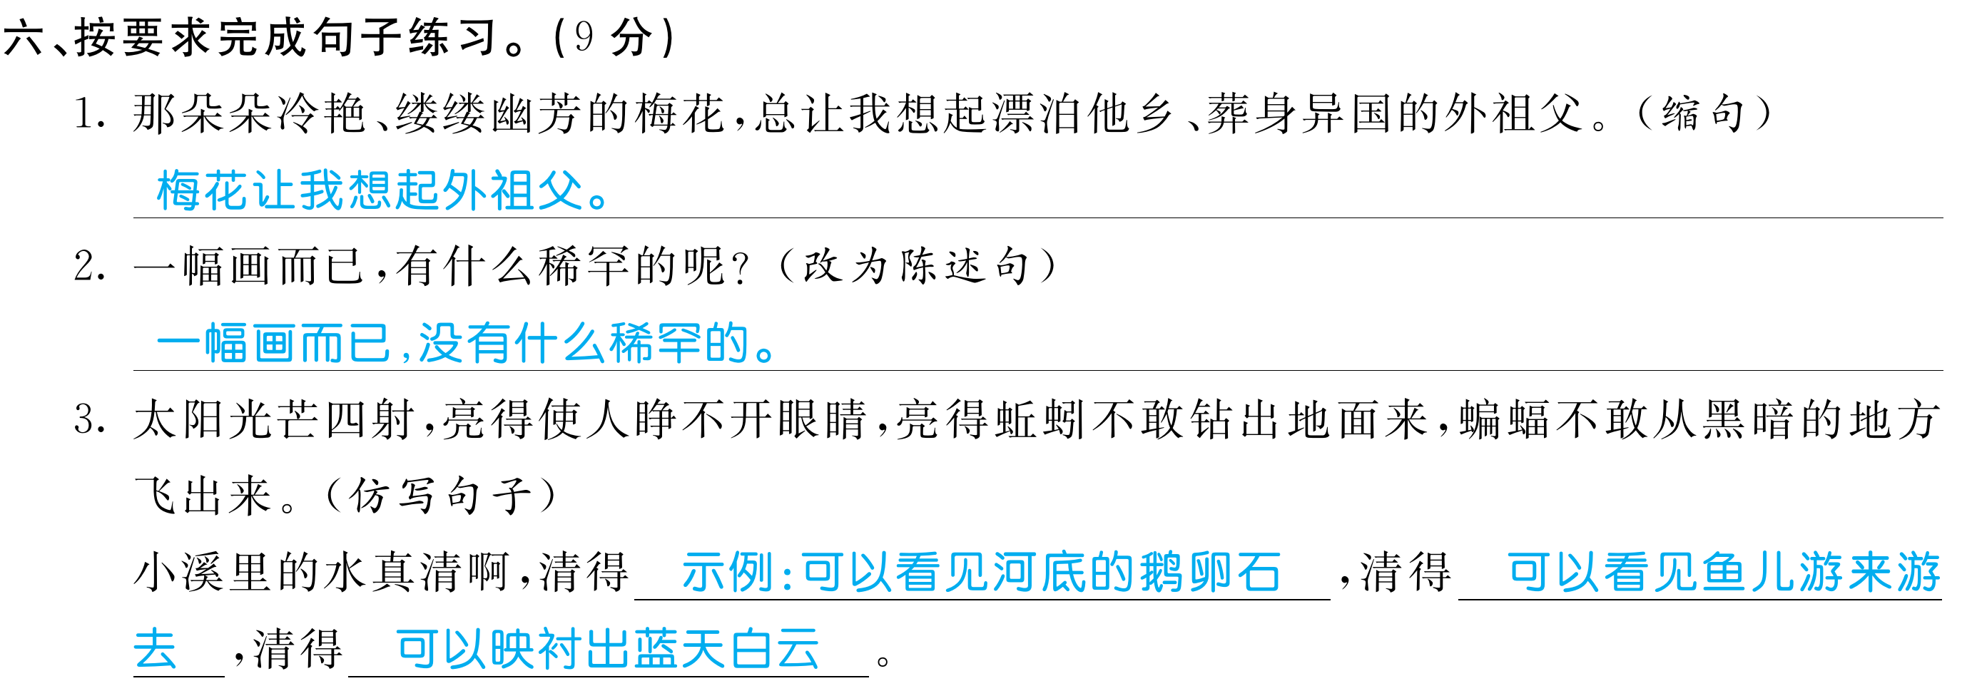

Slide 11
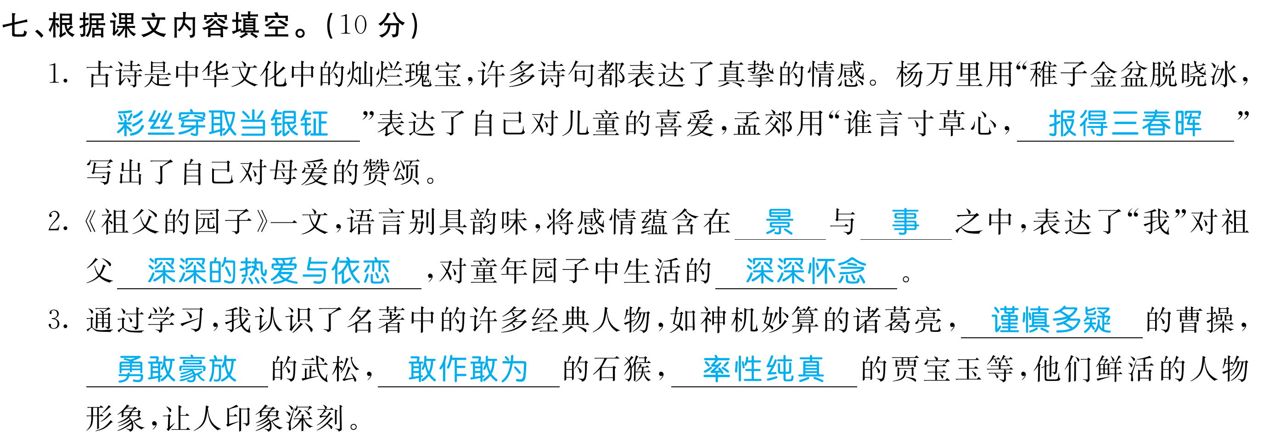

Slide 19
